Slide 3
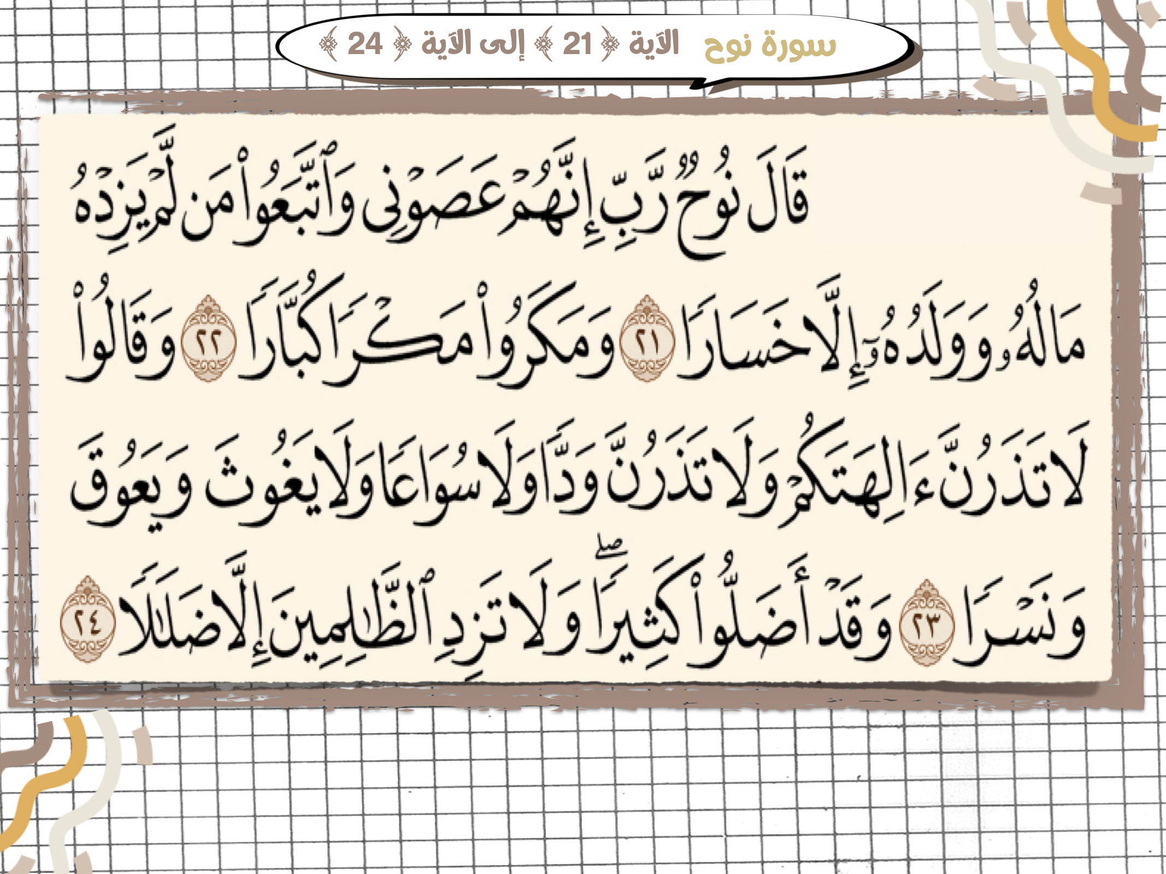

Slide 4
هلاك
- شكوى نبي الله نوح من قومه إلى ربه.

Slide 7
- اتباع أهل الهوى خسارة .

Slide 10
المبالغة
في الكبر
تآمروا
- المكر والاحتيال من طرق الغواية .

Slide 14
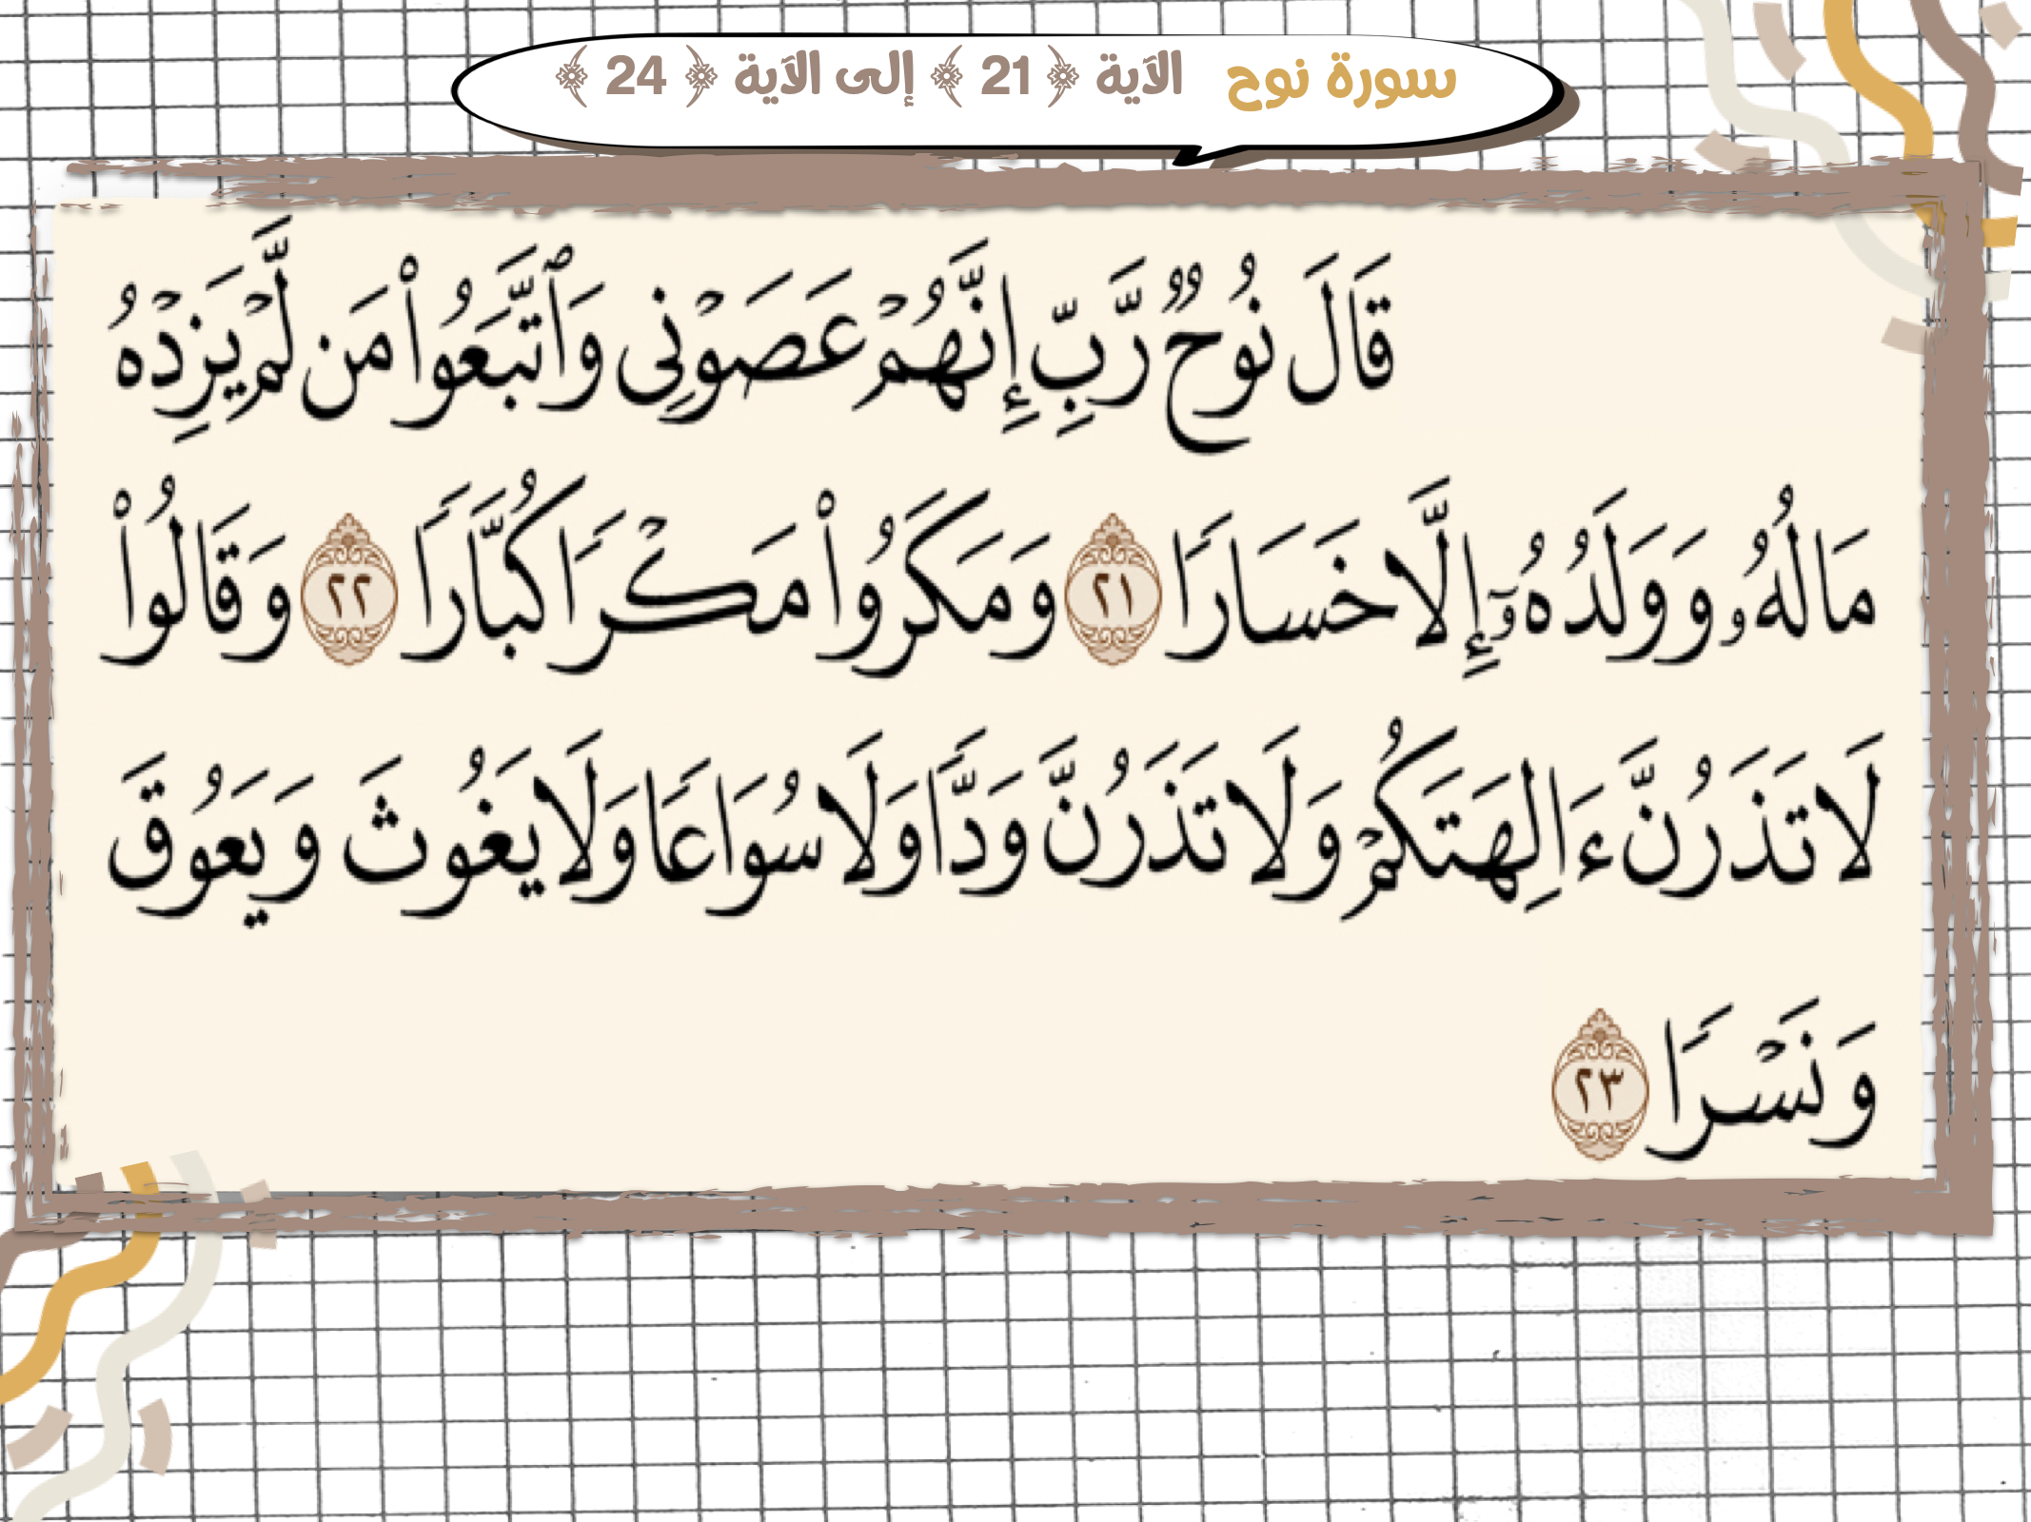

Slide 16
لا تتركُن
لا تتركُن
أسماء أصنام كانوا يعبدونها

Slide 21
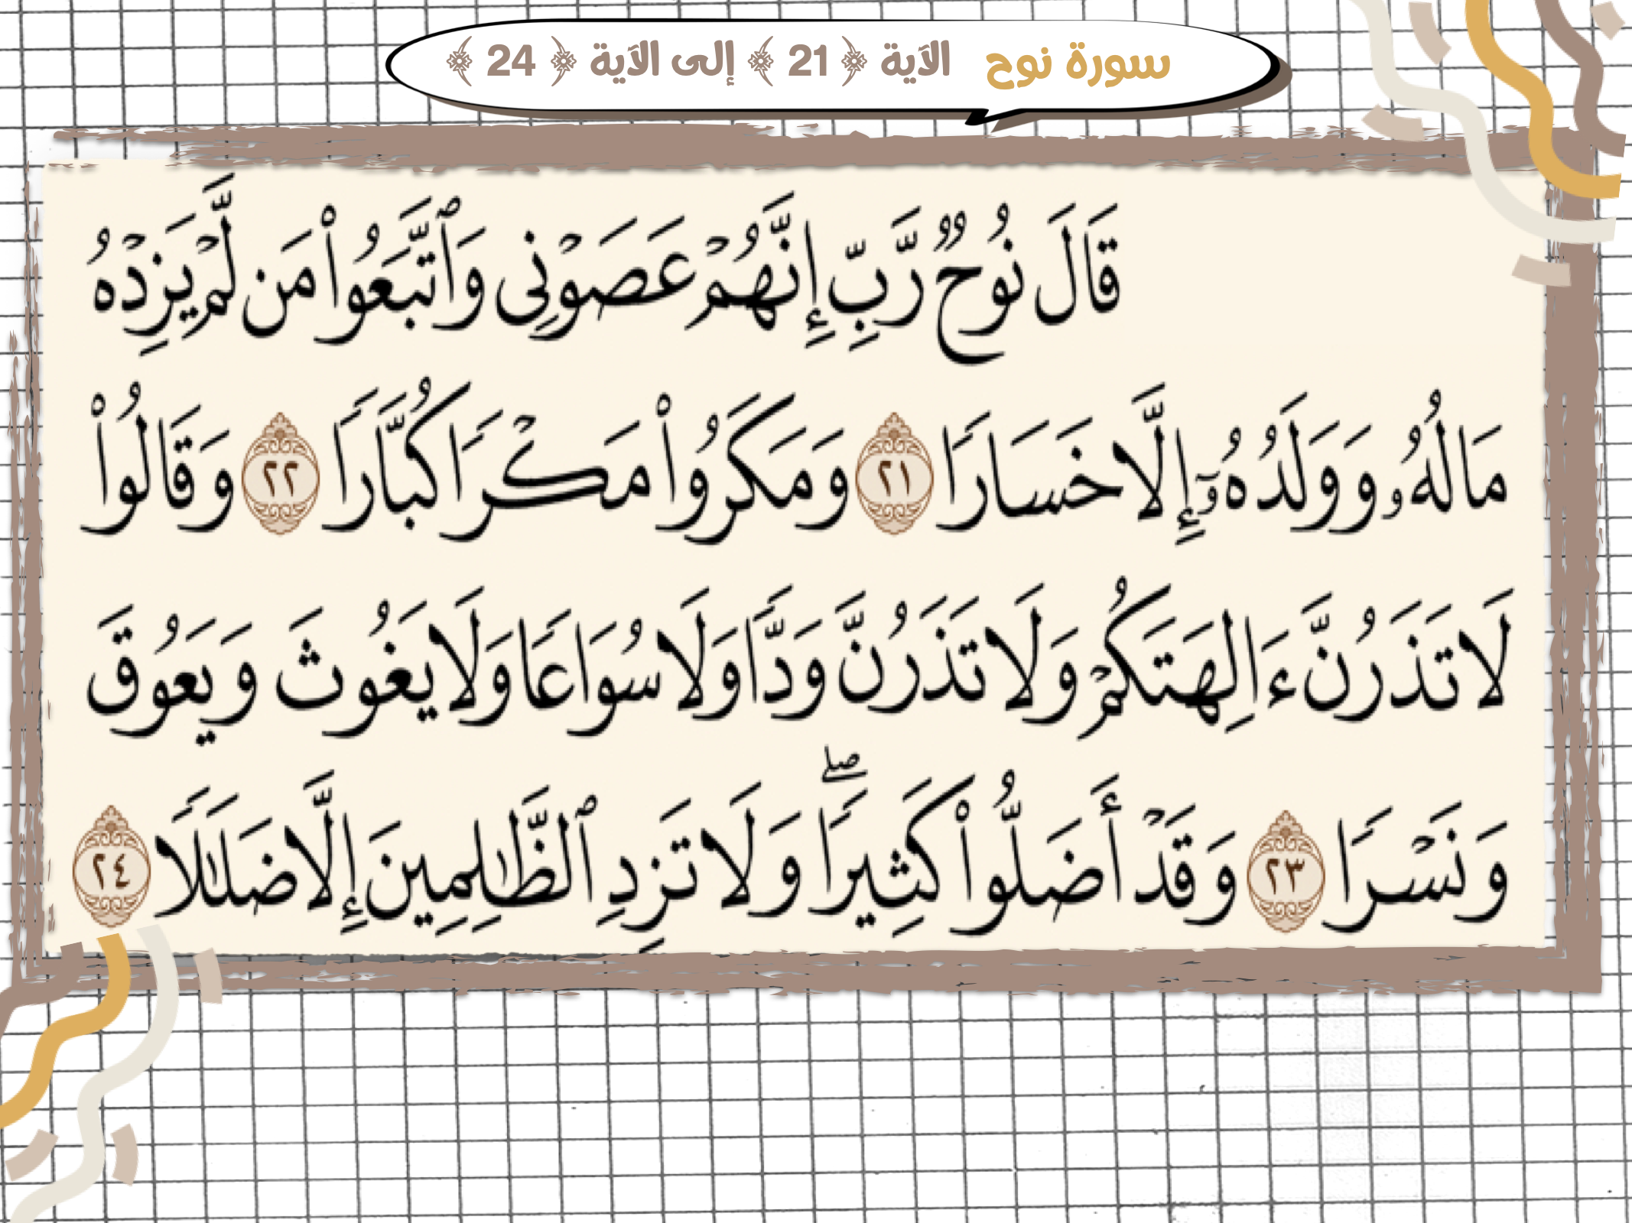

Slide 25
